Slide 1
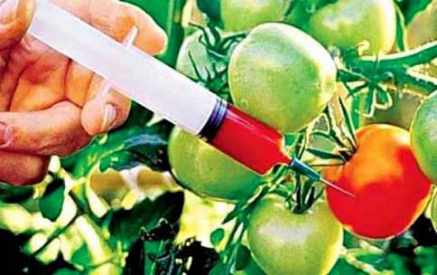
সবাইকে শুভেচ্ছা।

Slide 2
পরিচিতি
মিল্লাত হোসেন
সহকারি শিক্ষক।
দারুল ইসলাম বালিকা উচ্চ বিদ্যালয়।
চাটখিল,নোয়াখালী।
বিজ্ঞান
দশম শ্রেণি।
প্রথম অধ্যায়
সময়ঃ৪৫ মিনিট।

Slide 3
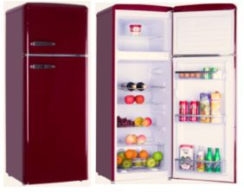
আমরা ফ্রীজে ফল-মূল সহ বিভিন্য খাদ্য দ্রব্যাদি রাখি কেন?
এভাবে পচন রোধ করাকে কী বলে?
পচন রোধ করতে।
খাদ্য সংরক্ষণ

Slide 4
আজকের পাঠ- খাদ্য সংরক্ষণ

Slide 5
শিখন ফল
এই পাঠ শেষে শিক্ষার্থিরা-
১।খাদ্য সংরক্ষণ কাকে বলে? বলতে পারবে;
২।খাদ্য সংরক্ষণের প্রয়োজনীয়তা বর্ণনা করতে পারবে;
৩।খাদ্যে রাসায়নিক পদার্থের নাম,ব্যবহার এবং এর শারীরিক প্রতিক্রিয়া বলতে পারবে।

Slide 6
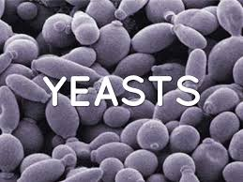
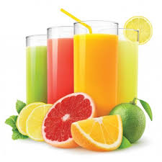
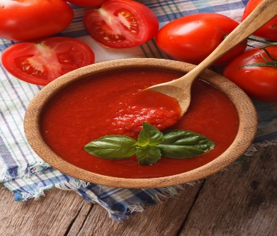
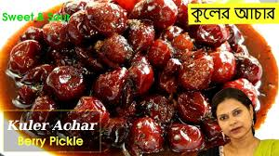
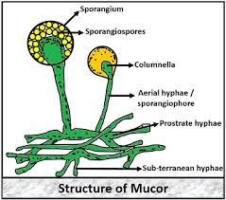
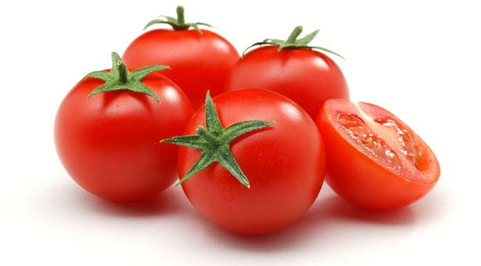
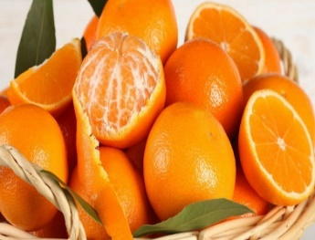
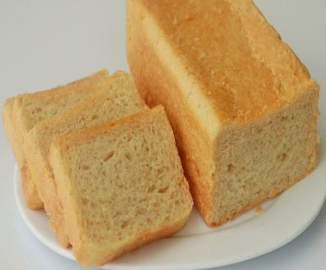
ছত্রাক | খাদ্য-১ | খাদ্য-২ | খাদ্য-৩ | প্রভাব
টক, গন্ধ,ঘোলাটে হয়ে যায়।
মিউকর
ধূসর বর্ণের আবরন পড়ে এবং অবশেষে নষ্ট হয়ে যায়।
এছাড়া খাদ্য সংরক্ষণের মাধ্যমে আমরা এক ঋতুর ফল,শস্য,সবজি,মাছ ইত্যাদি অন্য ঋতুতেও
পেতে পারি।

Slide 7
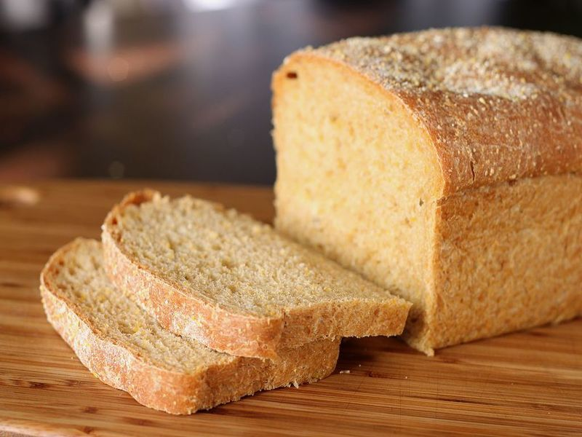
এটি কী দ্বারা আক্রান্ত?
মিউকর ছাত্রাক দ্বারা।

Slide 8
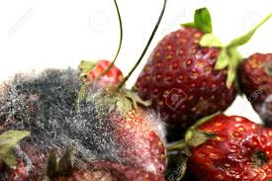
স্ট্রবেরিগুলো কী দ্বারা আক্রান্ত?
ইস্ট (ছত্রাক) দ্বারা।

Slide 9
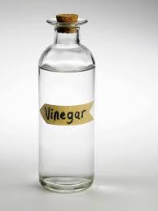
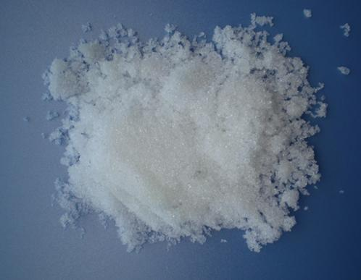
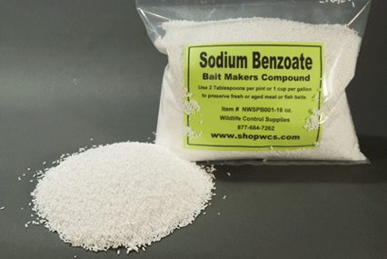
সঠিক পরিমানের মাত্রা জেনে ব্যবহার করা যায়, এমন সংরক্ষক (প্রিজারভেটিভ) গুলোকে কয়ভাগে ভাগ করা যায়?
সংরক্ষণ পদ্ধতি
ব্যবহারের কারণ
খাদ্য
এসিটিক এসিডের ৫% দ্রবনকে ভিনেগার বলে।খাদ্যে জীবাণুর বৃদ্ধি রোধ করার জন্য এটি ব্যবহৃত হয়।
আচার,চাটনি,সস প্রভৃতিতে ভিনেগার ব্যবহৃত হয়।
ভিনেগার
ছত্রাক,ব্যকটেরিয়া ও অন্যান্য অণুজীবের বৃদ্ধি প্রতিরোধ করতে এটি ব্যবহৃত হয়।
সালফেটের লবিন
ওষুধ তৈরিতে,সফটড্রিংসে এটি ব্যবহৃত হয়।
সোডিয়াম বেনযোয়েট
ইস্ট ছত্রাক প্রতিরোধ করতে এটি ব্যবহৃত হয়
ফলের রস,ফলের শাঁস ইত্যাদিতে এটি ব্যবহৃত হয়।

Slide 10
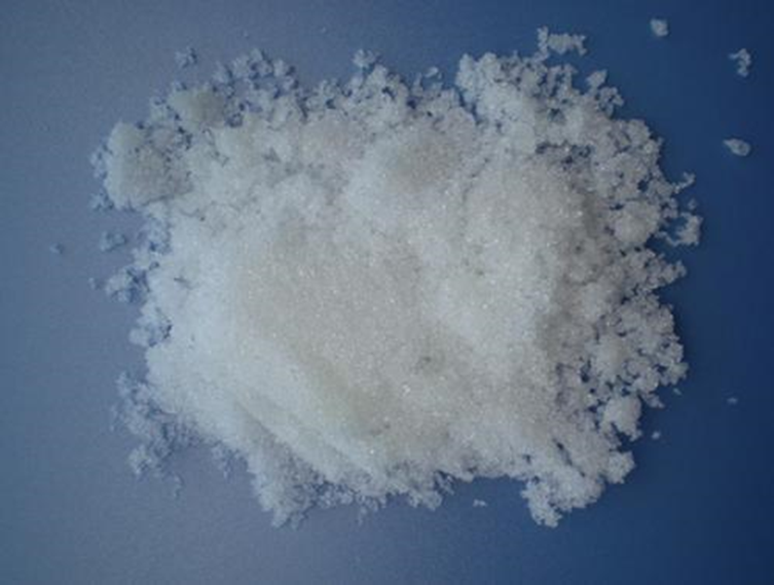
সফ্‌টড্রিংসে ব্যবহ্রত রাসায়নিক পদার্থের নাম কী?
সোডিয়াম বাই সালফেট।

Slide 11
ভিনেগারের তিনটি ব্যবহার লিখ।

Slide 12
নিচের পদার্থটির দুটি ব্যবহার লিখ।

Slide 13
আমাদের বাসায় সাধারণ যন্ত্রপাতির ব্যবহারে খাদ্য সংরক্ষণ করা যায়,এ রকম পদ্ধতি কয়টি?
উত্তরঃ তিনটি যথা-
১।শুষ্ককরণ
২।রেফ্রীজারেশন
৩।ফ্রীজিং

Slide 14
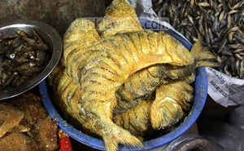
এটি কোন পদ্ধতিতে সংরক্ষিত খাদ্য?
শুষ্ককরণ পদ্ধতিতে।

Slide 15
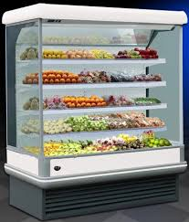
এ খাদ্যগুলো কোন পদ্ধতিতে সংরক্ষণ হচ্ছে?
রেফ্রীজারেশন পদ্ধতিতে

Slide 16
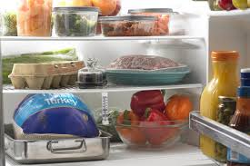
এ খাদ্যগুলো কোন পদ্ধতিতে সংরক্ষণ হচ্ছে
ফ্রীজিং পদ্ধতিতে।

Slide 17
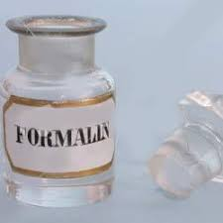
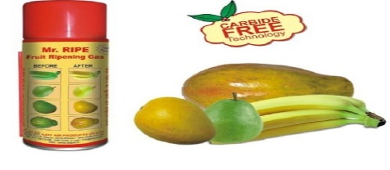
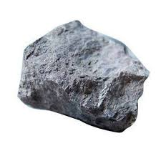
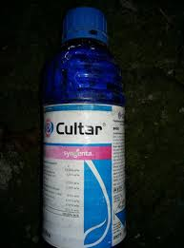
খাদ্যদ্রব্য সংরক্ষণের জন্য নিষিদ্ধ রাসায়নিক পদার্থগুলো কত প্রকার?
রাসায়নিক পদার্থের নাম
ব্যবহার
শারীরিক প্রতিক্রিয়া
বর্তমানে দুধ,ফল,মাছ এমনকি মাংসকে পচন থেকে রক্ষা করার জন্য এই বিষাক্ত পদার্থটি ব্যবহার করা হচ্ছে।
এর দীর্ঘমেয়াদি ব্যবহারে বদহজম,পাতলা পায়খানা,শ্বাসকষ্ট,লিভার ও কিডনি নষ্ট হওয়াসহ ক্যান্সারের মত মরণব্যাধি হতে পারে।
আম,টমেটো,কলা ও পেঁপে দ্রুত পাকাতে এই বিষাক্ত পদার্থটি ব্যবহার করা হচ্ছে।
এ ধরনের ফল খাওয়ার ফলে মানবশরীরে জটিল রোগ সৃষ্টি হতে পারে।
রাইপেন
ফল পাকাতে এটিকে ব্যবহার করা হয়।
এটি স্বাস্থ্যের জন্য ভয়ানক ক্ষতিকর,কারণ এর সাথে আরও দুটি ক্ষতিকারক পদার্থ আর্সেনিক এবং ফসফরাস মিশ্রিত থাকে।
ক্যালসিয়াম কার্বাইড
আম দ্রুত না পেকে যেন দীর্ঘদিন গাছে থাকে তার জন্য এই হরমোনটি গাছে স্প্রে করা হয়।
এটিও স্বাস্থ্যের জন্য ক্ষতিকর।

Slide 18
একক কাজ
নিচের রাসায়নিক পদার্থটির নাম কী?এটি স্বাস্থ্যের জন্য ক্ষতিকর কেন?

Slide 19
দলগত কাজ।
নিচের রাসায়নিক পদার্থটির ব্যবহার ও ক্ষতিকর প্রভাব লিখ।

Slide 20
মূল্যায়ণ
১।আম দ্রুত পাকানোর জন্য কোনটি ব্যবহার করা হয়?
ক বেনযোয়িক এসিড খ রাইপেন গ প্রিজারভেটিভ ঘ সরবেট্‌স
২।খাদ্যে ব্যবহ্রত রাসায়নিক সংরক্ষকগুলো হলো--
I এসিটিক এসিডের ৫% দ্রবণ ii. সালফেট ও বেনযোয়িক এসিডের লবণ iii. চিনি বা লবণের দ্রবণ
কোনটি সঠিক?
ক i ও ii খ i ও iii গ ii ও iii ঘ i, ii ও iii
৩।সংরক্ষক দ্রব্য হলো–i.এক ধরনের রাসায়নিক পদার্থ ii.পুষ্টিগুণ বর্জিত পদার্থ iii খাদ্যে পচন রোধক পদার্থ
কোনটি সঠিক? ক i ও ii খ i ও iii গ ii ও iii ঘ i, ii ও iii

Slide 21
বাড়ির কাজ।
১। খাদ্য সংরক্ষণে ক্ষতিকর পদার্থের ব্যবহার বন্ধে ভোক্তা অধিকার রক্ষায় ভোক্তা আইন আরও কঠিনবভাবে প্রয়োগ করা জরুরি-ব্যাখ্যা কর।

Slide 22
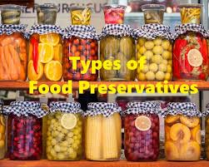
ধন্যবাদ

